Slide 1
Монгольское нашествие на Русь
Орлова Ольга Михайловна,
учитель истории и обществознания
МОУ СОШ №2 пгт Спирово

Slide 2
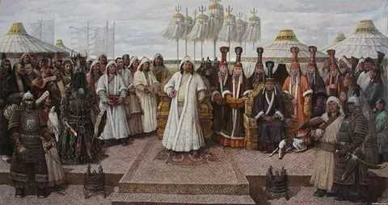
В 1235 году на курултае ханом избран БАТУ

Slide 3
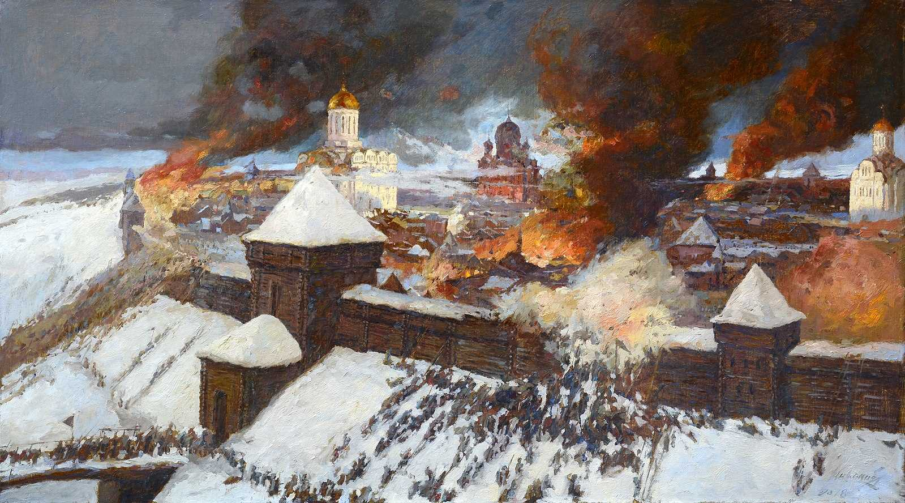
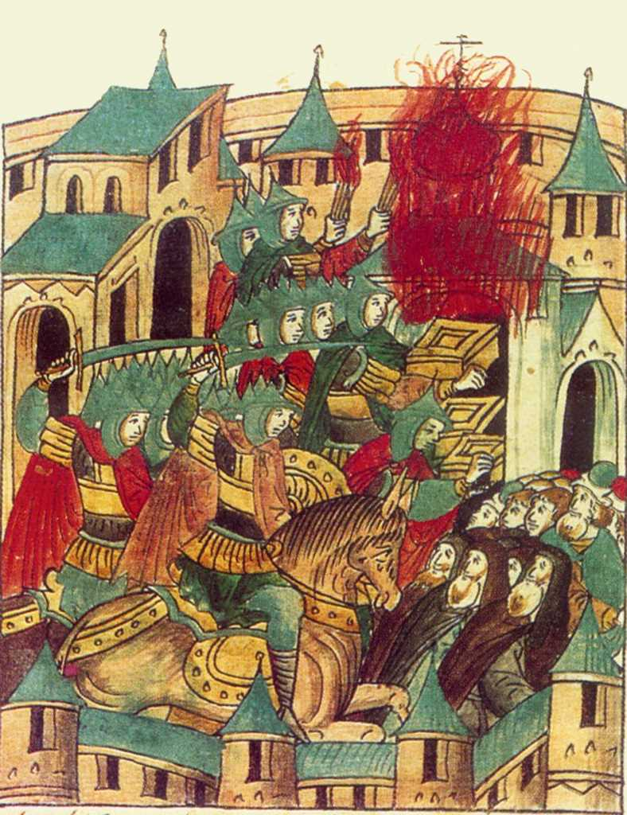
Декабрь 1237 года - князь Юрий Ингваревич с дружиной шесть дней держал оборону Рязани

Slide 4
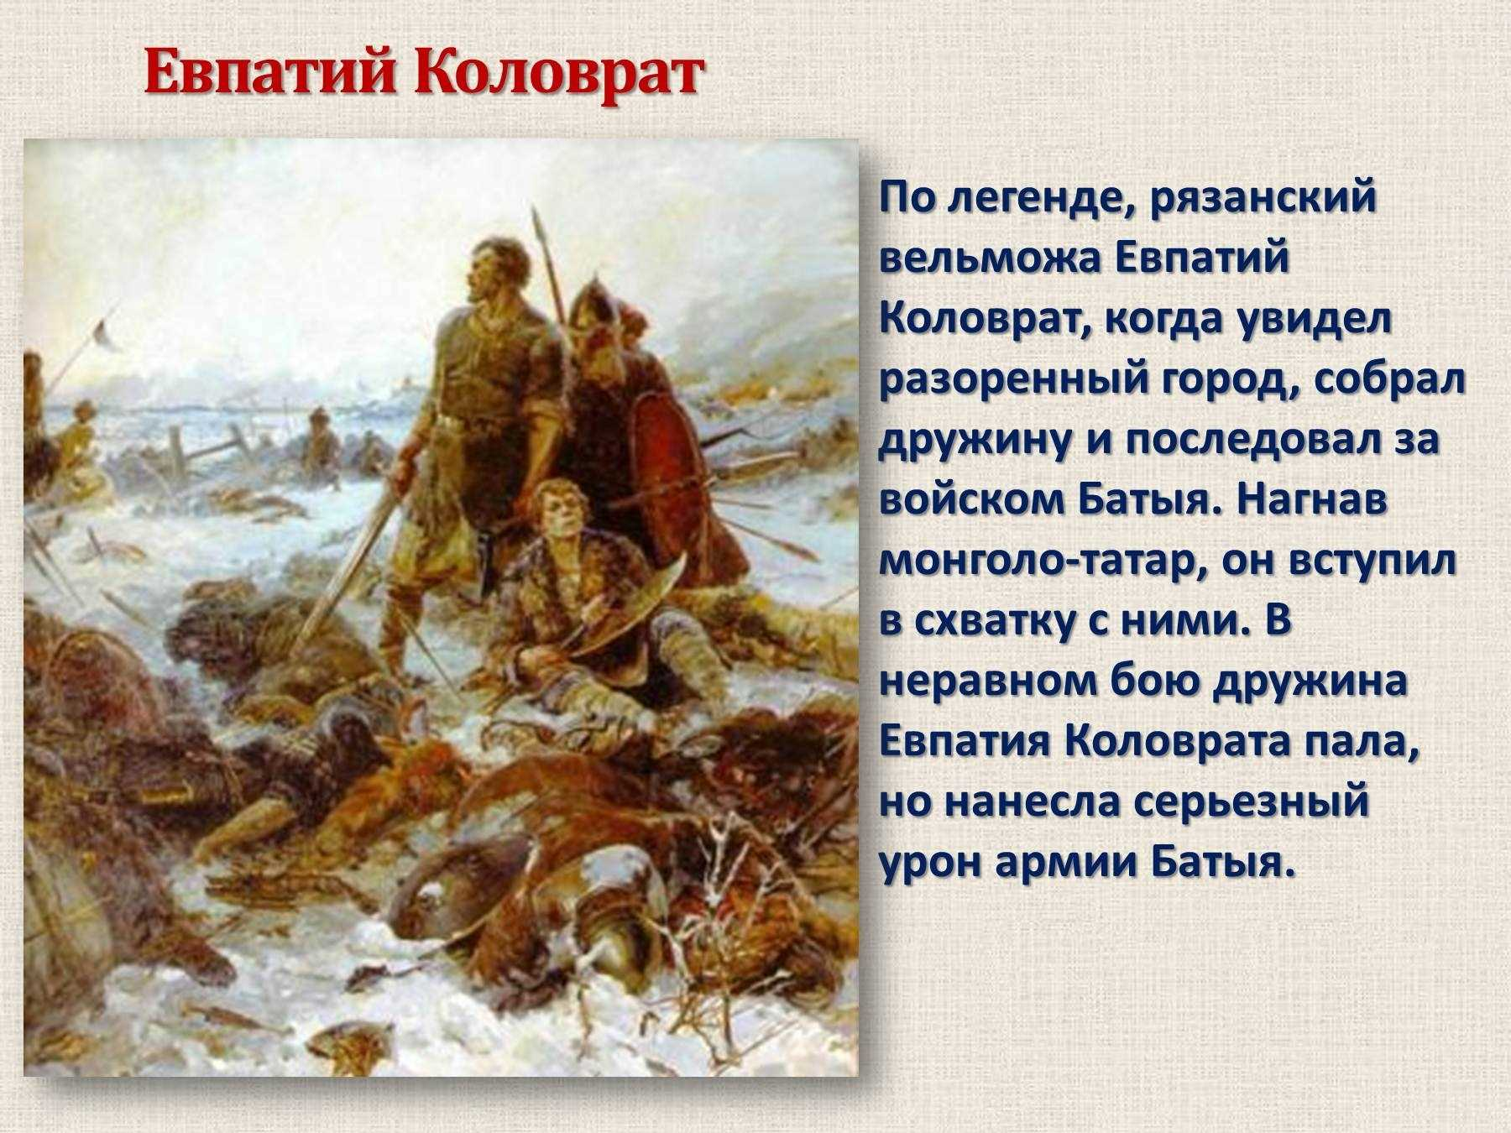

Slide 5
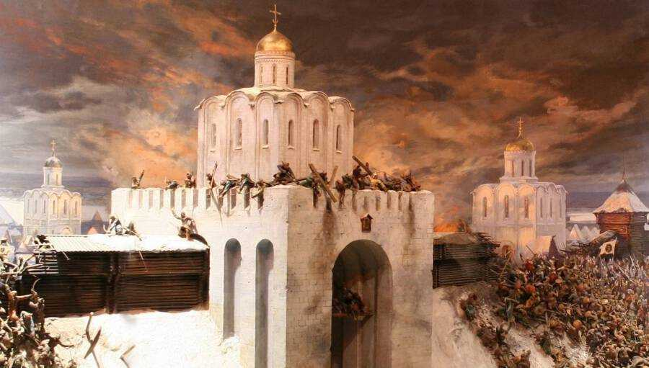
Начало февраля 1238 года – Владимир защищал воевода Петр Ослядюкович

Slide 6
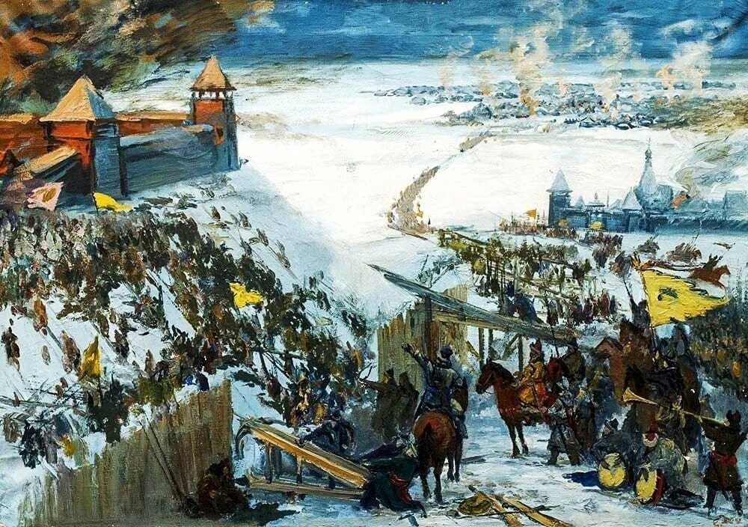
22 февраля-5 марта 1238 года – оборону Торжка возглавил посадник Иванко

Slide 7
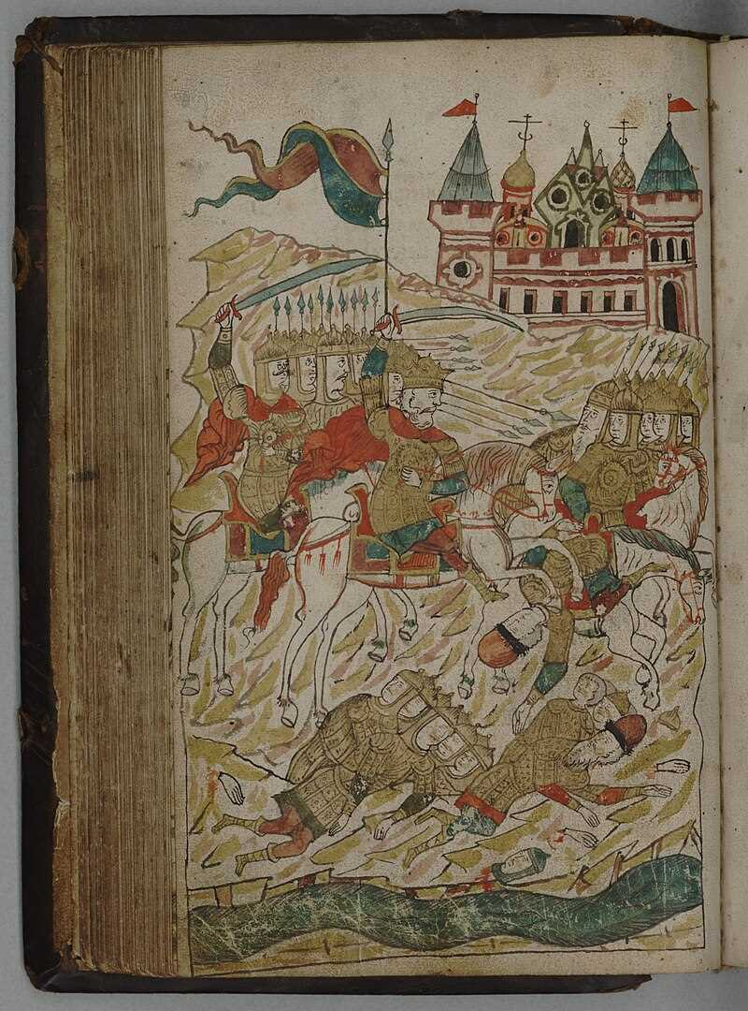
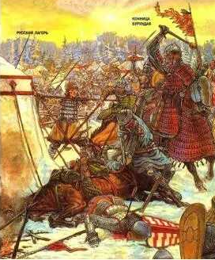
Битва на реке Сить
4 марта 1238 года
«И бысть сеча зла..»

Slide 8
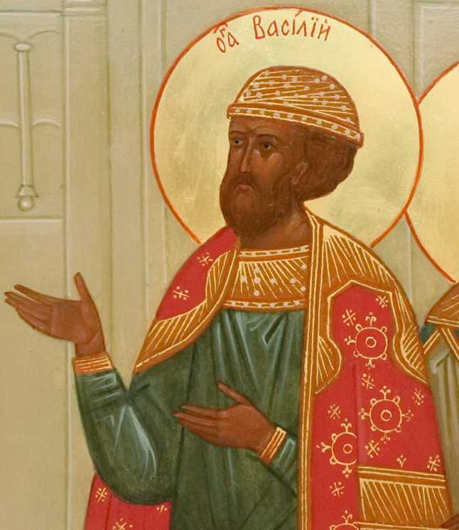
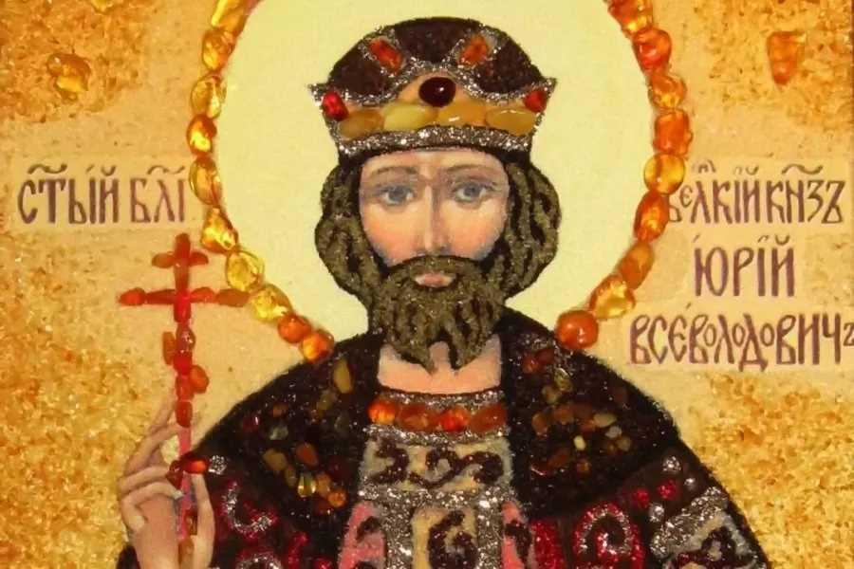
Юрий Всеволодович
Василько Константинович Ростовский
Юрий Всеволодович Владимирский

Slide 9
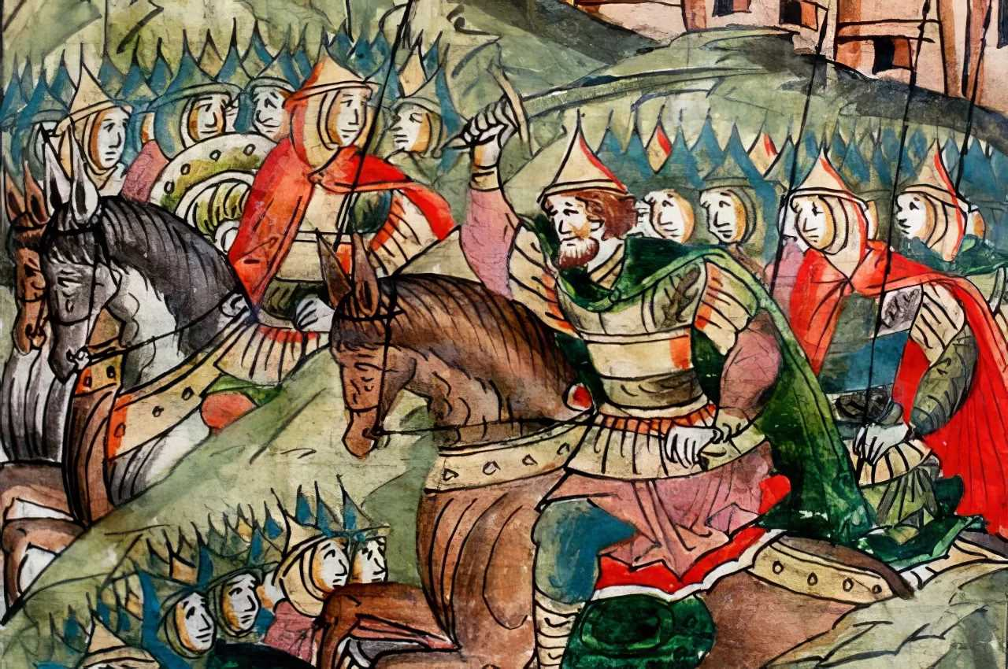
С 25 марта 1238 в течении 7 недель осада Козельска

Slide 10
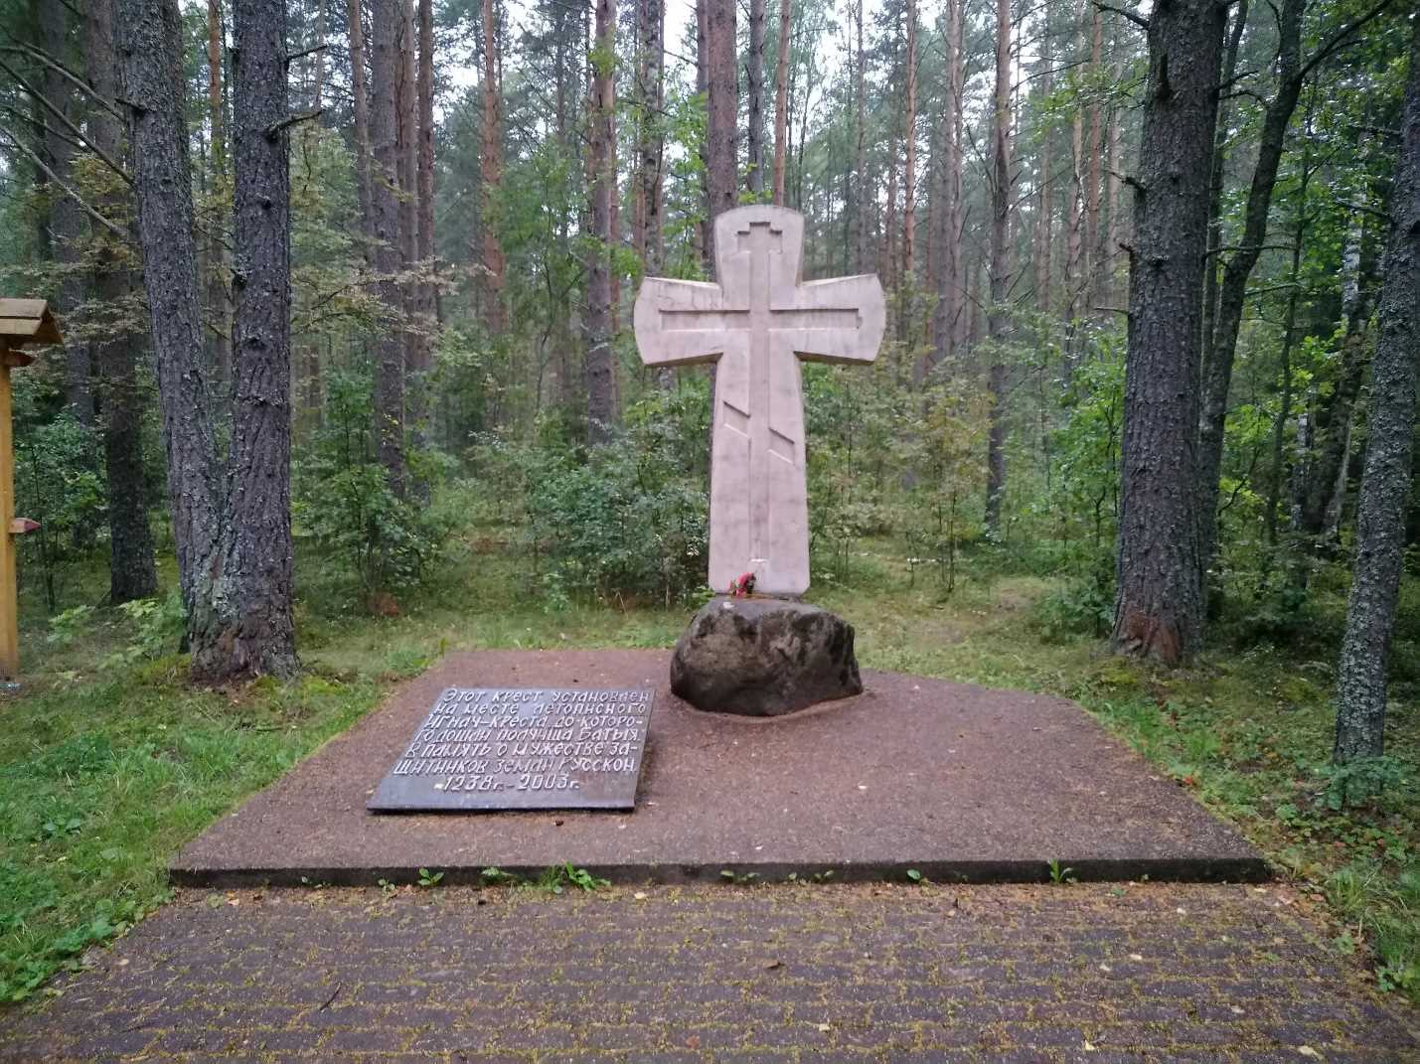
Игнач крест

Slide 11
